Slide 1
HalOS
Betriebssystem für AVR32
Christian Brändle
Mathias Giacomuzzi
Andreas Jung
Andreas Mayr
Markus Speckle
Karl Zerlauth
12.11.2008
Präsentation
Konzept

Slide 2
Überblick
1. Aufgabenstellung
2. Hardwareübersicht
3. Architektur
4. Hardware Abstraction Layer
5. Kernel
5.1 Prozessmanagement
5.2 Scheduling
5.3 Memorymanagement
6. Weiteres Vorgehen

Slide 3
1. Aufgabenstellung unsere Anforderungen
Präemptives Betriebssystem
  Multi-Prozess
  Single-Threaded
  Monolithischer Kernel
Verwendungszweck
  Mobile-Spielplattform
Zielplattform
  AVR32-AP7000 (UC3)
Notes:
Zusammengefasst sieht man hier die wichtigsten Anforderungen die wir erfüllen wollen.
Das Betriebssystem was wir bauen wollen.
Genaueres zu den einzelnen Punkten folgt im weitern Verlauf der Präsentation
Multiprozess, Single Threaded
Halt die Punkte erklären
Zielplattform (Prozessor)
AP7000 steht im Vordergrund

Slide 4
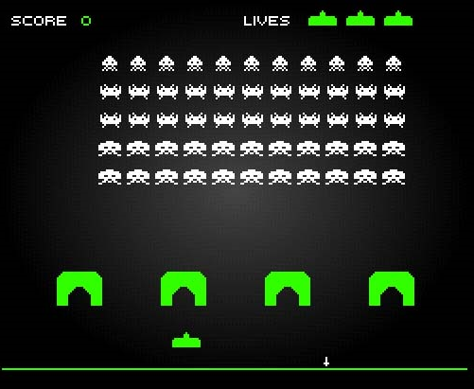
1. Aufgabenstellung
Demo-Applikation
Space Invaders
Spiel erfordert
  Hohe Framerate
  Weiche Echtzeit
  Filesystem
    Highscore, Spielstatus
  Verschiedene Devices
    Taster oder PS/2(Tastatur), Display
    SD-Card (Datenspeicher)
Notes:
Demo Applikation wollen wir ein Space Invaders Programmieren. Bild zeigt wie das dann in etwas aussehen könnte.
Aus dieser Demoapplikation => resultieren neue Anforderungen die wir erfüllen müssen damit es zuverlässig läuft
TFT => genug FPS (vielleicht > 30fps je nach Anwendung)
Weiche Echtzeit: Es soll möglich sein damit vernünftig Spielen zu können.
Filsystem => SD-Card eventuell auch ein serielles Flasch was auf dem demoboard ja vorhanden ist.
ACHTUNG: Eigentlich bräuchten wir kein Betriebssystem weil => Man könnte alles mit einem Background forderground System lösen.

Slide 5
2. Hardwareübersicht
1. Aufgabenstellung
2. Hardwareübersicht
3. Architektur
4. HAL
5. Kernel
5.1 Prozessmanagement
5.2 Scheduling
5.3 Memorymanagement
6. Weiteres Vorgehen

Slide 6
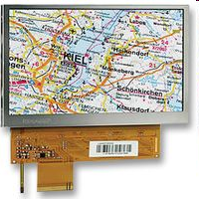
2. Hardwareübersicht
AVR32 Demoboard wird erweitert
  TFT mit 4.3‘‘
  6 Taster (Gameboy)
  4 Leds (Debugging)
  PS/2 - Keyboard
  (Sound ➔ Buzzer)
Notes:
Wie wir alle wissen ist das AVR32 Board nicht mit der nötigen Hardware ausgestattet.
Wir werden daher das Board um folgende Hardware ergänzen.
TFT 4.3 Zoll PSP hat die gleiche grösse - ist also ein bewährte Displaygrösse
Die Hardware wird nicht um Akku und etc. erweitert. Es wird auch nicht auf Stromsparmodi eingegangen => das wäre ein nächster Entwicklungsschritt Prototyp 2
Ein funktionstüchtiges OS steht im Vordergrund.
Sound wäre auch ein fall für weiteren Entwicklungsschritt, man müsste das Board noch erweitern um eine Audio Dac usw. Hardware entwicklung ist hier nicht das Ziel.

Slide 7
3. Architektur
1. Aufgabenstellung
2. Hardwareübersicht
3. Architektur
4. HAL
5. Kernel
5.1 Prozessmanagement
5.2 Scheduling
5.3 Memorymanagement
6. Weiteres Vorgehen

Slide 8
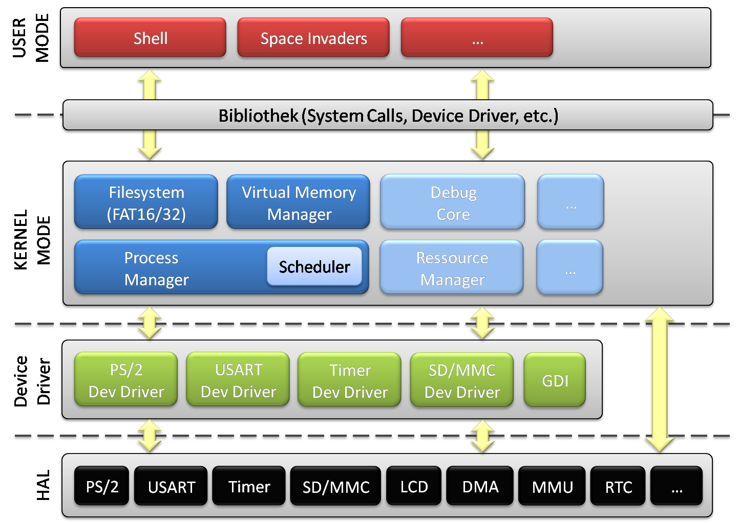
Notes:
Zusehen ist die momentane Architektur. Wir stellen uns vor das es so aussehen könnte.
Ganz oben UserMod => 2 Prozesse wollen wir realisieren
1 Shell (Desktop) => Damit wir überhaupt vernünftig die Applikation starten können.
2 Spiel
Den Übergang von UserMode zu Kernel Mode findet mit Syscalls statt.

Slide 9
4. Hardware Abstraction Layer
1. Aufgabenstellung
2. Hardwareübersicht
3. Architektur
4. HAL
5. Kernel
5.1 Prozessmanagement
5.2 Scheduling
5.3 Memorymanagement
6. Weiteres Vorgehen

Slide 10
4. HAL
Anforderungen
Portabilität ist bei HalOS wichtig
  Fokus liegt jedoch auf AP7000
Schnittstellen zu den I/O Geräten
  einheitlich und möglichst einfach
Zugriff auf die Hardware
  Direkter Zugriff nicht möglich
  sondern über „scall“
Notes:
Möglichst einfach portierbar auf eine anders Zielsystem Wenn möglich einheitliche Schnittstellen zu den I/O Geräten (PIO, Timer, MMC, PS/2).
Direkter Zugriff auf die Hardware soll verhindert werden.
DA Prozessormarkt sehr groß und Betriebsystem gibt es eigentlich sehr viele
Punkten kann man jedoch wenn die Portierung von einem Prozessor auf den anderen einfach ist.
Bei der Implementierung daher wichtig Plattformunabhängigkeit
Schnittstellen zu den I/O Geräten ➔ Applikationsprogrammierer sollen es leicht haben. Und nicht Prozessor Datenblätter lesen
Applikationsentwicklung steht im Vordergrund

Slide 11
4. HAL
Design Entscheidung
Device Driver als Schicht zwischen Kernel und Hardware Abstraction Layer
Vorteile
  „Nur“ HAL muss portiert werden (ARM, PPC, …)
  Einheitliche Schnittstelle dadurch besser realisierbar
  Einfacherer Zugriff auf die Hardware
Nachteile
  Zugriffszeit ➔ sicher höher
  Konfiguration von Devices ➔ Implementierung ist komplizierter
Notes:
Device Driver als zusätzliche Schicht zwischen Kernel und HAL.
Wir sehen darin folgende Vorteile. Wunschziel ist es, es wirklich so zu implementieren das nur die HAL portiert werden muss.
Nachteile
Könnte ein Problem sein beim Grafikdisplay deshalb werden wir das eventuell anders realisieren.

Slide 12
4. HAL
Design Entscheidung
Unterteilung der Devices
  Block Devices
    TFT, MMC/SD, (Sound Audio DAC), …
  Byte Devices
    UART, LCD‘s, …
  Bit Devices
    Input (Taster, Schalter, …)
    Output (Leds, …)
Notes:
Zusätzliche Schicht zwischen Kernel und HAL
Device Driver als zusätzliche Schicht zwischen Kernel und HAL
Driver übernimmt die low level Kommunikation
mit dem Gerät und implementiert die Standard
Funktionen wie (open, init, read, write, ioctl).

Slide 13
4. HAL spezielle „scall“
open_driver
  driver init, liefert Device Struktur
write_driver
  braucht Dev-struct (function Pointers, …)
read_driver
  braucht Dev-struct (function Pointers, …)
close_driver
  braucht Dev-struct (function Pointers, …)
ioctl_driver
  Steuerung eines Geräts (UART – Baudrate)
  Übergabe (Dev-struct, cmd, parameter, …)
Notes:
Wichtig von dennen wir jetzt schon wissen das wir diese brauchen werden.
… erklären
Problem nur mit open read, write und close kann man nicht die ganze Funktionalität vieler Geräte nützen. Deshalb
Zusätzlicher scall ioctl_driver => Device Stuktur, Komando, und parameter .. Damit sollte es möglich sein die ganze Funktionalität eines Drivers zu steuern.
2.1 open_driver
Dieser Systemaufruf wird zum Initialisieren eines Gerätetreibers verwendet. Als wichtige Argumente werden folgende Parameter übergeben:
Gerätekennung Durch die Gerätekennung werden die unterschiedlichen physikalischen Gerätetypen unterschieden (Serial Device, Timer Device, …).
Gerätenummer Die Gerätenummer kennzeichnet ein physikalisches Gerät (COM1, COM2, Timer2, …) .
Als Rückgabe wird eine Struktur mit unteranderem folgenden Informationen:
Gerätebezeichnung UID des Geräts Funktionspointer auf Init, Read,Write und Close Methoden. Je nach Geräte zeigt der Funktionspointer für die genannten Funktionen (z.B.: Read u. Write) auf Bit, Byte oder Block Funktionen.
2.6 writeblock_driver
Dieser Systemaufruf wird verwendet um einem Block Device Daten zu senden. Neben den Datenpointer wird auch die Struktur übergeben welche beim open_driver für den jeweiligen Driver geliefert wurde. Die beiden nachfolgenden Methoden writebyte_driver und writebit_driver funktionieren gleich wobei wie die Methoden schon sagen ein Byte oder ein Bit als Datum geschrieben wird.
2.2 writebyte_driver
siehe wirteBlock_driver
2.4 writebit_driver
siehe writeblock_driver 2.7 readblock_driver
Dieser Systemaufruf wird verwendet um von einem Block Device Daten zu lesen. Übergeben wird die Struktur welche beim open_driver für den jeweiligen Driver geliefert wurde sowie eine Pointer auf einen Speicherblock in den geschrieben werden soll.
2.3 readbyte_driver
Dieser Systemaufruf wird verwendet um von einem Character Device Daten zu lesen. Übergeben wird neben dem Datenbyte die Struktur welche beim open_driver für den jeweiligen Driver geliefert wurde. sowie eine Pointer auf einen Speicherblock in den geschrieben werden soll.
2.5 readbit_driver
Dieser Systemaufruf wird verwendet um von einem Character Device Daten zu lesen. Übergeben wird neben dem Datenbit die Struktur welche beim open_driver für den jeweiligen Driver geliefert wurde. sowie eine Pointer auf einen Speicherblock in den geschrieben werden soll.
2.5 close_driver
Dieser Systemaufruf wird verwendet um einem Device Driver zu schliessen. Übergeben wird die Struktur welche beim open_driver für den jeweiligen Driver geliefert wurde.
2.6 ioctl_driver
Dieser Systemaufruf wird für die Steuerung eines Gerätetreibers verwendet. (Beispielsweise bei einer Seriellen Schnittstelle die Baudrate verändern, usw.) Ein Übergabeparameter ist die Struktur, welche beim open_driver für den jeweiligen Driver geliefert wurde. Ein weiterer Parameter ist das Kommando welches im Driver ausgeführt werden soll. Als dritter Parameter wird ein Pointer auf eine Konfigurationsstruktur übergeben (Die Baudrate die eingestellt werden soll steht in dieser Struktur).

Slide 14
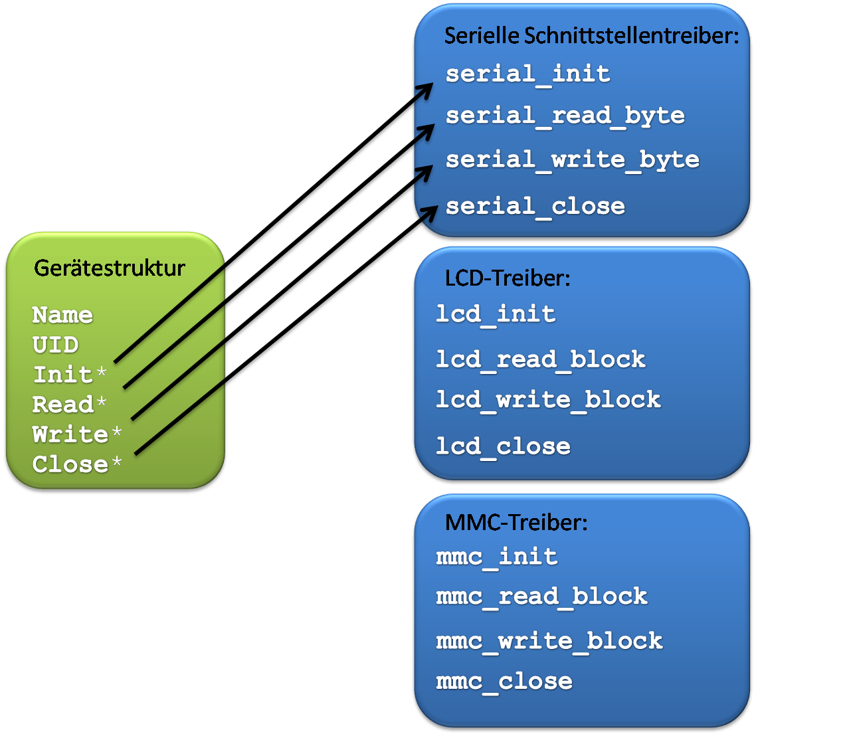
4. HAL
Device Struktur
…
HAL-Layer
Notes:
Device Struktur stellen wir uns zurzeit mal so vor. ioctl fehlt hier noch in der Darstellung
Kernel weis über seine Geräte bescheid gibt beim open dann dies Sturktur bzw. pointer auf die Struktur zurück.
Funktionspointer für die Unterschiedlichen Geräte.

Slide 15
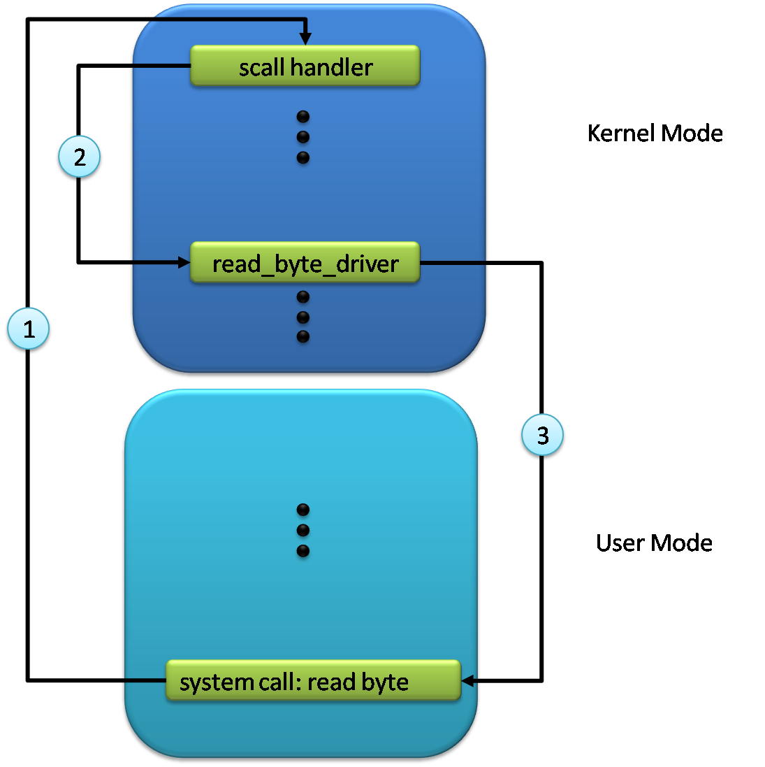
Notes:
Hier ein Möglicher Ablauf bei einem lese Vorgang.

Slide 16
5. Kernel
1. Aufgabenstellung
2. Hardwareübersicht
3. Architektur
4. HAL
5. Kernel
5.1 Prozessmanagement
5.2 Scheduling
5.3 Memorymanagement
6. Weiteres Vorgehen

Slide 17
5. Kernel
Konzept
Monolithischer Aufbau
  Treiber fix in den Kernel kompiliert
    keine Hardware Änderung zur Laufzeit
  Performanz & Implementierungsaufwand
    benötigt kein hoch performantes IPC, kein spezielles Scheduling
    Spiel benötigt schnelle Reaktionszeit

Slide 18
5. Kernel
Konzept
Modular auf Source-Code Ebene
  Modulares Software Design
  Compiler-Defines für Module etc.
  Treibermodule auf Source-Code Ebene
Kernel wird nach Systemänderung neu kompiliert und deployed
zur Laufzeit können Module nicht nachgeladen werden

Slide 19
5. Kernel
Ressource Manager
Teilt PID‘s Ressourcen zu
  Tastatur, Bildschirm, SD-Card
  Atomare Operationen (File schreiben, Tastaturinput, …)
  Shared Devices: paralleles lesen
  Queuing von Requests auf versch. Geräte
  Beispiel, Shell und Applikation brauchen die Tastaur ➔ wer hat Vorrang?

Slide 20
5. Kernel
Ressource Manager
Deadlocks minimieren
  Ressourcenfreigabe vor neuer Allokation
  parallele Allokation von benötigten Ressourcen
Deadlock Detection
  Kann ausgeführt werden wenn mehrere Prozesse über längere Zeit idle sind
  Ist diese Problem relevant für HalOS?

Slide 21
5. Kernel
Debug Core
Debugging
  Während der Entwicklung Debug Messages über RS232
  Ausgaben Über Debug-Inteface:
    Kernel-interne Exceptions etc.
    „Process XY Terminated: unauthorized memory access“
    „Device error“
    …

Slide 22
5.1 Prozess- management
1. Aufgabenstellung
2. Hardwareübersicht
3. Architektur
4. HAL
5. Kernel
5.1 Prozessmanagement
5.2 Scheduling
5.3 Memorymanagement
6. Weiteres Vorgehen

Slide 23
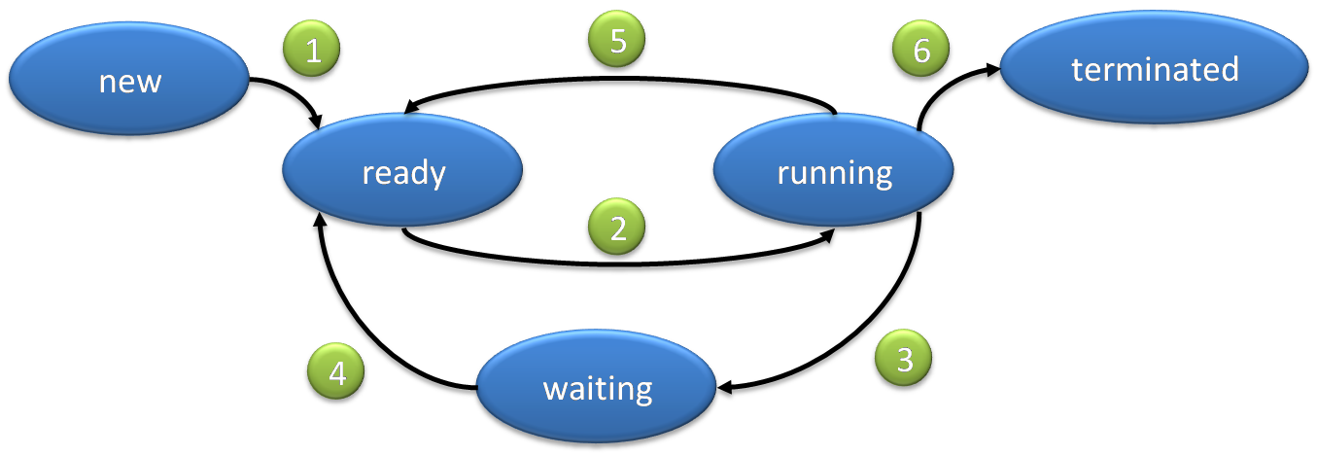
5.1 Prozessmanagement
Prozesszustände

Slide 24
5.1 Prozessmanagement
PCB - I
Prozess-ID
Prozessname
Prozessstatusinformationen
  Program Counter (PC)
  Stack Pointer (SP)
  Status: (ready, running, waiting [wartet auf IO Geräte oder Usereingabe, ...)
Prozesskontrollinformationen
  Zeiger auf die eigene PageTable
  StackBottom
  StackSize

Slide 25
5.1 Prozessmanagement
PCB-II
Prozesskontrollinformationen
  Deadline (Echtzeitpriorität): in welcher Zeit muss Prozess vom Scheduler wieder angeworfen werden
  Profilingdaten
    Erstellungszeit
  UserID (für evtl. späteren Multiusereinsatz)
  Dateien: Zeiger auf Struktur
    Liste aller geöffneten Dateien
    Home Directory
  Pointer auf Struktur
  IPC: Zeiger auf Struktur zur IPC- und Signalverarbeitung

Slide 26
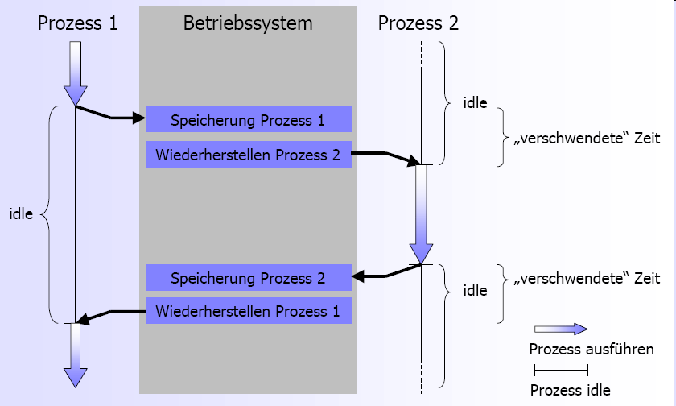
5.1 Prozessmanagement
Ablauf Prozesswechsel
….
Quelle: http://i30www.ira.uka.de/teaching/coursedocuments/1/3-1_Process-Control-Block.pdf

Slide 27
5.2 Scheduling
1. Aufgabenstellung
2. Hardwareübersicht
3. Architektur
4. HAL
5. Kernel
5.1 Prozessmanagement
5.2 Scheduling
5.3 Memorymanagement
6. Weiteres Vorgehen

Slide 28
5.2 Scheduling
Anforderungen für HalOS
General Purpose Betrieb
  Standard Prozesse
  Fairness, Lastausgleich
  Shell, Prozess A, Prozess B, …(n Prozesse)
Weiche Echtzeit Prozesse
  Höchste Priorität / Deadline beachten
  Laufzeit nicht vorhersagbar
  Space Invaders Spiel, … (1-2 Echtzeit Prozesse)
General Purpose Betrieb vs. Echtzeit
  Hohe Responsiveness

Slide 29
5.2 Scheduling
Strategien - I
Hybride Schedulingstrategie
Adaptiertes Earliest Deadline First (EDF)
  Deadline für Echtzeitprozesse
  Default Deadline > (Anzahl Echtzeitprozesse + 1) * Quantum
Präemptives Round Robin (RR)
  Quantum (vordefinierte Ausführungszeit)
Herausforderungen
  Bestimmung von optimalen Quantum
  Literatur empfiehlt 100ms (z.B. W. Stallings), jedoch andere HW
  Foregroundprozess == Echtzeitprozess !?

Slide 30
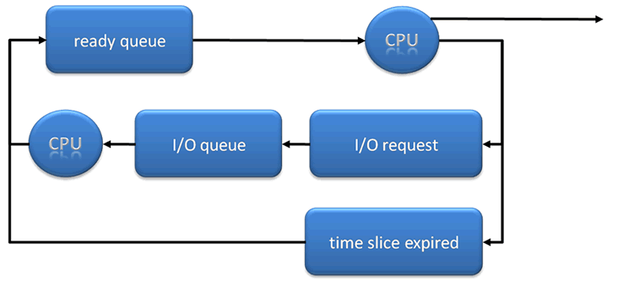
5.2 Scheduling
Strategien - II
Hybride Schedulingstrategie
Wähle Echtzeitprozess falls eine Deadline < Quantum, setze danach Deadline zurück
→ sonst weiter mit Standard RR und alle Deadline´s - Quantum
1.) EDF: Deadline prüfen
2.) RR: Standard Scheduling
Echtzeitprozesse:
Vordefinierte Deadline
z.B. 100ms, Quantum 50ms
Standardprozesse:
Keine Deadline
Start nur durch RR

Slide 31
5.3 Memory-management
1. Aufgabenstellung
2. Hardwareübersicht
3. Architektur
4. HAL
5. Kernel
5.1 Prozessmanagement
5.2 Scheduling
5.3 Memorymanagement
6. Weiteres Vorgehen

Slide 32
5.3 Memorymanagement
Hardware Support AVR32 - TLB
Daten/Instruction TLB mit je 64 Einträgen
Wire down Einträge
Private virtual Memory
  VPN & ASID für TLB Search
Valid-Invalid Bit
Access Permissions
Dirty-bit
VPN ... Virtual Page Number; ASID ... Application Space Identifier

Slide 33
5.3 Memorymanagement
Page Table
Bei TLB-miss konsultiert
Protection-Einträge
  read/write/execute/valid...
Inverted Page Table
  + nur eine PT notwendig, nur ein Eintrag pro frame (braucht ASID)
  + wenig Speicherbedarf
  - Search Geschwindigkeit >> hash table
PTBR ... page-table base register

Slide 34
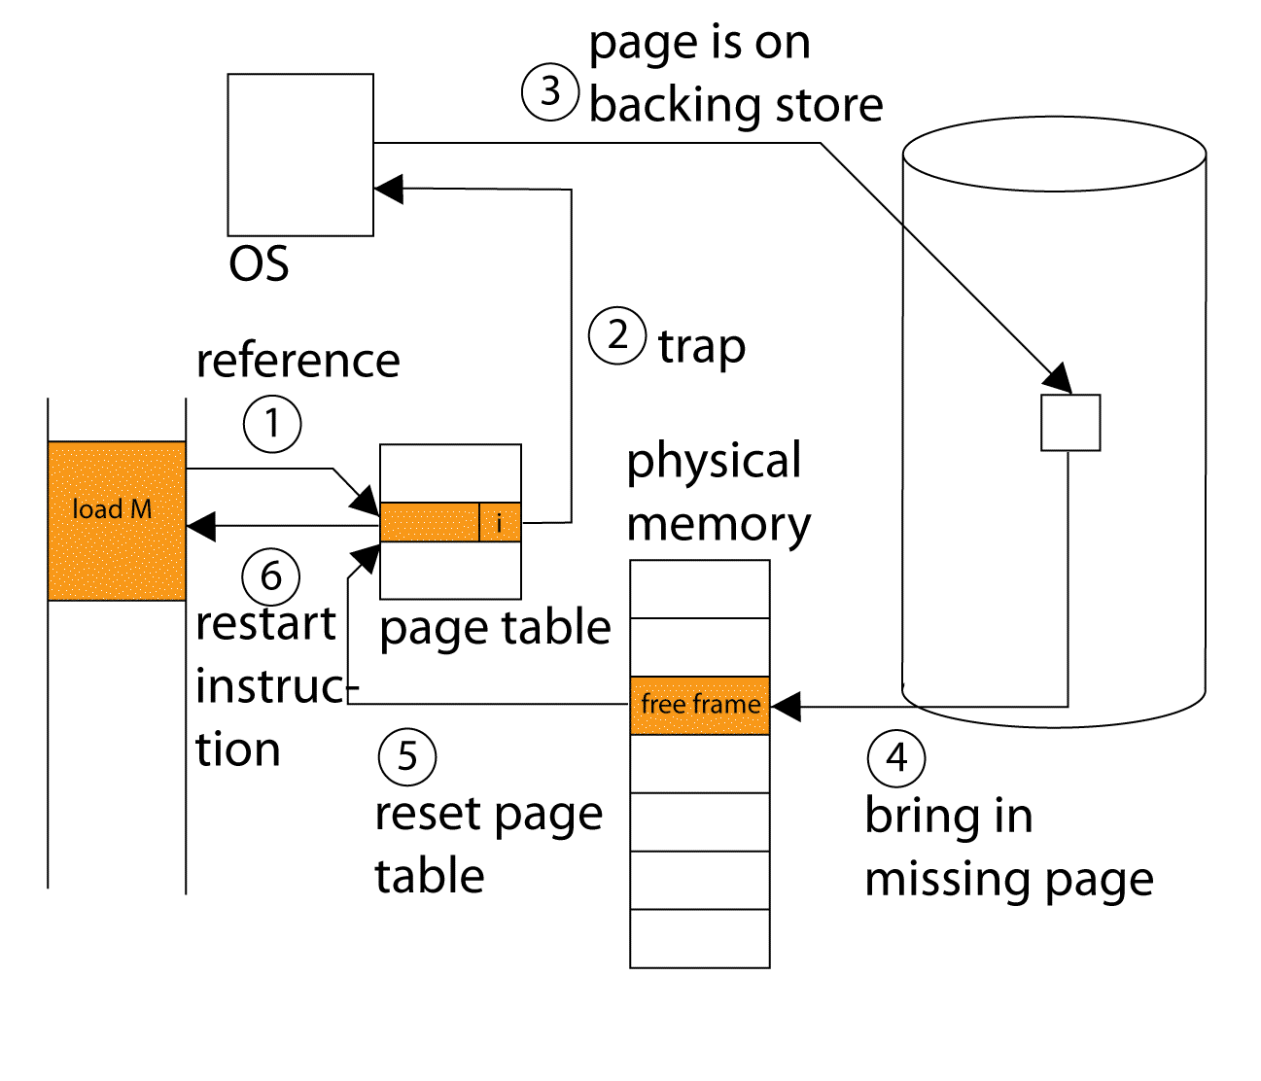
5.3 Memorymanagement
Demand Paging
wie swapping, nur mit lazy swapper

Slide 35
5.3 Memorymanagement
Page Replace - Second chance
finde victim frame
  schreibe victim auf disk
  lies gewünschten frame
Circular-Queue: durch Queue wandern, bis page mit 0-reference bit gefunden
Beim Durchwandern reference bits löschen
+ Einfache Implementation, HW-Support
+ erweiterbar zu Enhanced Second change

Slide 36
5.3 Memorymanagement
Allocation of frames & Trashing
Proportional allocation
  + abhängig von Grösse & Priorität
Local Allocation
  + Prozess kontrolliert seine Page-fault-Rate
Page-Fault Frequency
  Überschreiten: zusätzlicher frame
  Unterschreiten: frame entfernen
  + einfach und direkt

Slide 37
5.3 Memorymanagement
Swapping
Swap-Space partition
  + schneller, da weniger overhead
Swap space Preallocationg
  + garantiert genügend space
  Pages einmal vom file system lesen

Slide 38
6. Weiteres Vorgehen
1. Aufgabenstellung
2. Hardwareübersicht
3. Architektur
4. HAL
5. Kernel
5.1 Prozessmanagement
5.2 Scheduling
5.3 Memorymanagement
6. Weiteres Vorgehen

Slide 39
6. Weiters Vorgehen mögliche Arbeitsaufteilung
Mathias Giacomuzzi
Andreas Mayr
Christian Brändle
Andreas Jung
Markus Speckle
Karl Zerlauth
Projektleitung / HW
 | x
 |  | x |  |  | x
 | x |  | x |  | x
x |  |  |  | x
 |  | x |  | x
 |  | x |  |  | x
x |  |  | x
Trac / SVN
HAL, Dev Driver
Prozesse
Scheduling
IPC
Memorymanagement

Slide 40
6. Weiters Vorgehen
Arbeitsweise - I
Projektkoordination mittels TRAC
  Leichtgewichtiges Projektplanungstool
  Wiki, Discussion Board
Ticketingsystem
  RoadMap (inkl. Projektfortschritte)
  Integrierte Zeiterfassung (Tickets)
  SVN für SourceCode und diverse Dokumente
  RSS / Mailbenachrichtigung Änderungen (Timeline Log)

Slide 41
6. Weiters Vorgehen
Arbeitsweise - II
Wissensautausch und Designentscheidungen
  Wöchentliche Meetings
  Im TRAC Wiki festgehalten
Sourcecode Dokumentation (Priorität hoch)
  Doxygen & Trac
Unit Testing (Priorität niedrig)
  CppUnit, check oder embedded Unit

Slide 42
Diskussion
  Fragen ?

Slide 43
Folien für die Diskussion

Slide 44
Boot-Prozess
Boot
  Prozessor + Bus hochfahren
  Kernel von Flash in Ram laden
  Kernel starten
  Kernel startet Shell
    Shell wartet auf User-Eingaben

Slide 45
Shell
Shell
  Schnittstelle zwischen OS und Benutzer
  Kommandos
    start app.exe startet neuen Prozess
    showrun zeigt alle laufenden Prozesse
    kill PID terminiert einen Prozess
  ALT+Tab
    Umschalten von „Foreground-Prozess“ und shell

Slide 46
Tastatureingabe
Prozesse werden von Scheduler abgewechselt
Problem:
Tastatureingaben: `H` `a` `l` `l` `o`
A
B
//reading input:
while(1)
{
getCh();
};
//reading input:
while(1)
{
getCh();
};
Liest: `H` `l` `o`
Liest: `a` `l`

Slide 47
Foreground / Background
Prozesse werden von Scheduler abgewechselt
Problematisch bei Tastatur und Bildschirm
Lösungsansatz: Foreground/Background
  Vom Ressource Manager kontrolliert

